Slide 1
Aula 1 Origens do pensamento estratégico
Profa. Dra. Katia Saisi
Planejamento Estratégico de Campanhas Eleitorais
Instituto do Legislativo Paulista

Slide 2
As origens do pensamento estratégico
Algumas das ideias fundamentais do poder e da política assentam-se sob alguns conceitos, como batalha, guerra, planos, programas, estratégicas, táticas, manobras, manipulação, dissimulação, informação e contrainformação, poder da comunicação.
Vários pensadores discorreram sobre o assunto, oferecendo-nos assertivas, axiomas e ideias que refletem como o ser humano tem se posicionado a respeito ao longo de nossa história.

Slide 3
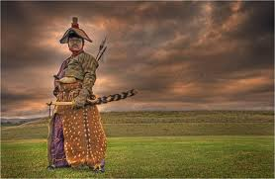
Sun Tzu e A Arte da Guerra
General, filósofo e estrategista chinês Sun Tzu (544 a.C.-496 a.C.) foi autor do pequeno livro A Arte da Guerra, escrito há cerca de 2.500 anos, mas que só veio a ser publicado no Ocidente em 1782, em francês, e em 1905 em inglês.
“Se você se conhece e ao inimigo, não precisa temer o resultado de uma centena de batalhas”.

Slide 4
Sun Tzu e A Arte da Guerra
Lutar e vencer em todas as batalhas não é a glória suprema; a glória suprema consiste em quebrar a resistência do inimigo sem lutar.
A mais perfeita forma de comandar é impedir os planos do inimigo.
A garantia de não sermos derrotados está em nossas próprias mãos, porém a oportunidade de derrotar o inimigo é fornecida pelo próprio inimigo.
O local onde pretendemos lutar não deve ser revelado, pois assim o inimigo terá de se preparar para um possível ataque em vários pontos diferentes.
Não podemos participar de alianças até estarmos a par dos objetivos dos nossos vizinhos.
Na guerra, pratique a dissimulação e terá sucesso.

Slide 5
Sun Tzu e A Arte da Guerra
Mesmo que o inimigo seja mais forte em tropas, podemos impedi-lo de combater. Planeje de forma a descobrir seus planos e a sua probabilidade de sucesso. Provoque-o e descubra a base da sua atividade ou inatividade. Force-o a revelar-se, de forma a exibir seus pontos vulneráveis. Compare meticulosamente o exército adversário com o seu, de forma a saber onde a força é superabundante e onde é deficiente.
A arte da guerra nos ensina a não confiar na probabilidade de o inimigo não vir, mas na nossa presteza em recebê-lo; não na chance de ele não atacar, mas em vez disso, no fato de que tornamos nossa posição invulnerável.
Há cinco erros perigosos que podem afetar um general; os dois primeiros são: negligência, que leva à destruição; e covardia, que leva à captura. Depois, a debilidade de honra, que é sensível à vergonha; e um temperamento impetuoso, que pode ser provocado com insultos. (...) O último desses erros é o excesso de solicitude com seus soldados, expondo-os a preocupações e perturbações.

Slide 6
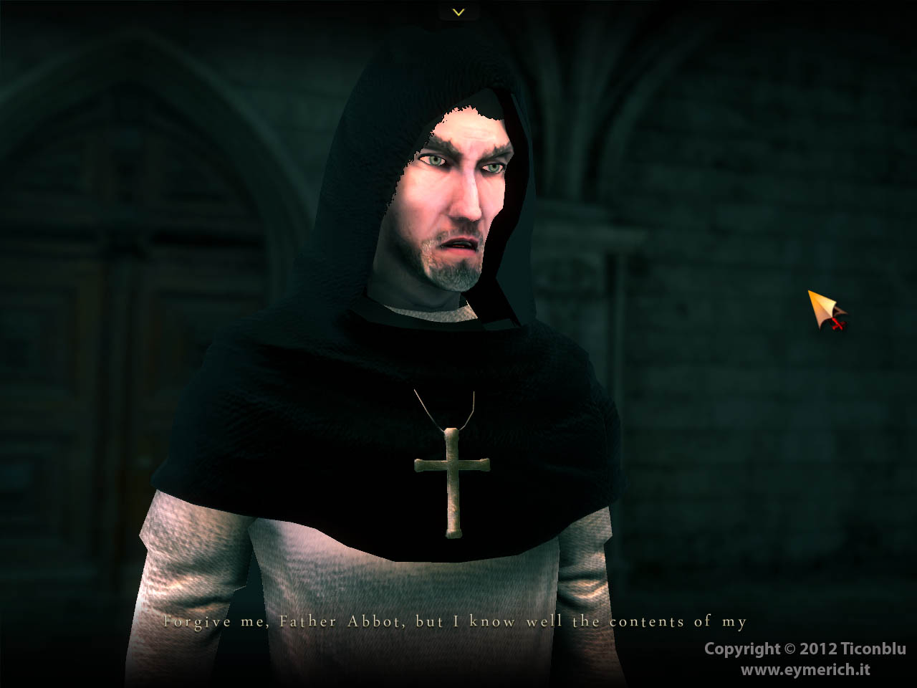
Nicolau Eymerich e o Manual dos Inquisidores
O Manual dos Inquisidores surgiu em 1376, escrito pelo eclesiástico catalão Nicolau Eymerich (1320-1399), e foi depois readaptado e aumentado em 1585 pelo espanhol Francisco de La Peña. Este Manual se constitui em uma obra severa, restringindo-se à atuação e funcionamento do Santo Ofício em relação aos julgamentos.

Slide 7
Dez truques dos hereges para responder sem confessar
1) A primeira consiste em responder de maneira ambígua.
2) O segundo truque consiste em responder acrescentando uma condição.
3) O terceiro truque consiste em inverter a pergunta.
4) O quarto truque consiste em se fingir de surpreso.
5) O quinto truque consiste em mudar as palavras da pergunta.
6) O sexto truque consiste numa clara deturpação das palavras.
7) O sétimo truque consiste numa autojustificação.
8) O oitavo truque consiste em fingir uma súbita debilidade física.
9) O nono truque consiste em simular idiotice ou demência.
10) O décimo truque consiste em se dar ares de santidade.

Slide 8
Como neutralizar os truques
Manipulações, pressões, ameaças, promessas ou mesmo tortura.
Objetivo era desfazer as dúvidas, artifícios, dentre outros, que existissem nas respostas dos hereges.
Valia pedir a terceiros que falassem com o acusado para que confessasse, já que o inquisidor era um homem justo e honesto.
No interrogatório, o inquisidor devia falar com o herege de maneira tranquila demonstrando que já sabia de tudo.
Convencido da culpa do acusado, o inquisidor podia ler os testemunhos de forma que o herege se sentisse confundido pelos depoimentos.
O inquisidor podia depor contra o réu caso as provas não fossem suficientes para a sua condenação, acrescentando às já existentes mais argumentos durante o interrogatório, manipulando os fatos.
Era lícito fingir ausência por determinado tempo e posteriormente voltar e interrogá-lo, bem como era permitido intensificar o interrogatório, modificando as perguntas e, percebendo discrepâncias, anunciando que se não confessasse seria torturado.

Slide 9
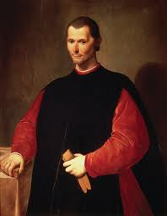
Maquiavel e O Príncipe
O italiano Nicolau Maquiavel (1469-1527) foi um historiador, poeta, diplomata e músico italiano do Renascimento.
Sua obra mais famosa foi O Príncipe (completamente escrita em 1513, mas publicado postumamente apenas em 1532).
Aponta a possibilidade de um príncipe finalmente unificar a Itália e defendê-la contra os estrangeiros.
Em 26 capítulos, defende a necessidade do príncipe de basear suas forças em exércitos próprios, não em condottieri e, após tratar do governo propriamente dito e dos motivos por trás da fraqueza dos Estados italianos, conclui a obra fazendo uma exortação a que um novo príncipe conquiste e liberte a Itália.

Slide 10
Virtù x fortuna
Maquiavel observou que o estadista deve contar, para ter sucesso, com sua própria capacidade pessoal e determinação, qualidades a que denominou por virtù, ou seja, as próprias virtudes do estadista ou político.
Mas apontou que não bastam as qualidades pessoais. É preciso também considerar o ambiente externo, as circunstâncias, o contexto, ou fortuna, a sorte (para o bem ou para o mal), a oportunidade, o acaso, o destino.
O equilíbrio entre a virtù e a fortuna do príncipe é que explicam o sucesso ou o fracasso do projeto de poder.

Slide 11
Algumas ideias de Maquiavel
Há três espécies de cérebros: uns entendem por si próprios; os outros discernem o que os primeiros entendem; e os terceiros não entendem nem por si próprios nem pelos outros; os primeiros são excelentíssimos; os segundos excelentes; e os terceiros, totalmente inúteis.
Os homens têm menos escrúpulos em ofender quem se faz amar do que quem se faz temer, pois o amor é mantido por vínculos de gratidão que se rompem quando deixam de ser necessários, já que os homens são egoístas; mas o temor é mantido pelo medo do castigo, que nunca falha.
Não se pode chamar de "valor" assassinar seus cidadãos, trair seus amigos, faltar a palavra dada, ser desapiedado, não ter religião. Essas atitudes podem levar à conquista de um império, mas não à glória.
Quando fizer o bem, faça-o aos poucos. Quando for praticar o mal, fazê-lo de uma vez só.
Homens ofendem por medo ou por ódio.
Os fins justificam os meios.
Nenhum indício melhor se pode ter a respeito de um homem do que a companhia que frequenta: o que tem companheiros decentes e honestos adquire, merecidamente, bom nome, porque é impossível que não tenha alguma semelhança com eles.

Slide 12
Algumas ideias de Maquiavel
Os homens em geral formam suas opiniões guiando-se antes pela vista do que pelo tato, pois todos sabem ver mas poucos sentir. Cada qual vê o que parecemos ser, poucos sentem o que realmente somos.
Quero ir para o inferno, não para o céu. No inferno, gozarei da companhia de papas, reis e príncipes. No céu, só terei por companhia mendigos, monges, eremitas e apóstolos.
Creio que seriam desejáveis ambas as coisas, mas, como é difícil reuni-las, é mais seguro ser temido do que amado.
Porque a todos é concedido ver, mas a poucos é dado perceber. Todos veem o que tu aparentas ser, poucos percebem aquilo que tu és.
A primeira impressão que se tem de um governante e da sua inteligência é dada pelos homens que o cercam.
Quem, num mundo cheio de perversos, pretende seguir em tudo os ditames da bondade caminha inevitavelmente para a própria perdição.
Um príncipe sábio deve observar modos similares e nunca, em tempo de paz, ficar ocioso.

Slide 13
Miyamoto Musashi e O Livro dos Cinco Anéis
Conhecido pelos japoneses como o Santo da Espada, Miyamoto Musashi (1584-1645) escreveu, no século XVII, O Livro dos Cinco Anéis.
Trata-se de um texto sobre o Kenjutsu (tipo de arte marcial com espadas) e as artes marciais de um modo geral, que é considerado o tratado clássico sobre estratégia militar do Japão. É o livro dos samurais.
Criou o Niten Ichi Ryu, um dos mais famosos estilos de Kenjutsu, a arte do manuseio da espada, especialmente conhecido por suas técnicas com duas espadas simultaneamente.

Slide 14
Estrutura do livro
Cada capítulo é dedicado a um elemento. O primeiro, Terra, trata sobre o Caminho da Estratégia pelo ponto de vista do estilo Niten Ichi Ryu, advertindo que devemos observar e conhecer as menores e as maiores coisas; as mais superficiais e as mais sutis e profundas.
No segundo, Água, diz que jamais entenderemos os princípios descritos apenas lendo, memorizando ou imitando. É preciso realmente sentir, deixar que a percepção tome conta de corpo, para evitar erros de interpretação.
No capítulo do Fogo, o assunto é a luta, a estratégia em si, e fica bem claro que o estilo Niten Ichi era baseado na eterna prática e disputa.
O quarto livro é chamado de livro do Vento. Neste livro, analisa outros estilos, comparando-os ao seu.
Por último, há o livro do Vazio, termo utilizado para designar aquilo que não tem começo nem fim. Os princípios devem ser entendidos internamente, com o coração, e não seguidos à risca. Só assim percebe-se que todas as coisas estão interligadas e que o caminho é um só, livre de ânsia de resultados e com propósito desembaraçado.

Slide 15
Algumas máximas de Musashi
O princípio da estratégia é: tendo-se uma coisa, conhecem-se dez mil coisas.
Você não deve copiar os outros, e sim utilizar as armas que consegue manejar com propriedade.
O caminho da estratégia: 1) Não pense com desonestidade; 2) O caminho está no treinamento; 3) Trave contato com todas as artes; 4) Conheça o caminho de todas as profissões; 5) Aprenda a distinguir ganho de perda nos assuntos materiais; 6) Desenvolva o julgamento intuitivo e a compreensão de tudo; 7) Perceba as coisas que não podem ser vistas; 8) Preste atenção até no que não tem importância; 9) Não faça nada que de nada sirva.
Na estratégia, é importante ver as coisas distantes como se estivessem próximas e ter uma visão distanciada das coisas próximas.

Slide 16
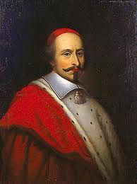
Cardeal Mazarin e o Breviário dos Políticos
O italiano Giulio Mazzarino (1602-1661) foi enviado pelo papa à França como monsenhor.
Naturalizou-se francês e adotou o nome de Jules Mazarin. Ascendeu na carreira e ingressou no serviço de Luís XIII, indicado pelo cardeal Richelieu. Acabou sendo seu sucessor e chegou a ser primeiro-ministro, tornando-se senhor absoluto do reino.
Antes de morrer, escreveu o pequeno livro Breviário dos Políticos, um guia para aqueles que sonham em conquistar o poder.

Slide 17
Máximas de Mazarin
Fala sempre com um ar de sinceridade. Faz crer que cada frase saída da tua boca vem diretamente do coração e que tua única preocupação é o bem comum e afirma, além disso, que nada te é mais odioso do que a bajulação.
Guarda sempre forças em reserva, a fim de que ninguém possa conhecer os limites de teu poder.
Quando um homem é atingido por um grande desgosto, aproveita essa ocasião para adulá-lo e consolá-lo. É com frequência que, em tais circunstâncias, ele deixará transparecer seus pensamentos mais secretos e que mais bem oculta.
Desconfia de um homem que faz promessas fáceis. É geralmente um mentiroso e um pérfido.
Um bom meio de reconhecer um bajulador: conta-lhe que és autor de alguma ação ignóbil, fingindo orgulhar-te dela como de uma façanha. Se ele te felicita, é um bajulador. Um homem sincero pelo menos se absteria de um comentário.
Das pessoas muito preocupadas com sua aparência, nada a temer.
Arranja-te para que teu rosto jamais exprima nenhum sentimento particular, mas apenas uma espécie de perpétua amenidade.

Slide 18
Máximas de Mazarin
Jamais confies a ninguém tuas inclinações íntimas, nem tuas repugnâncias, nem tuas timidezes. Jamais te envolvas pessoalmente em ocupações medíocres: deixa-as a teus subordinados e não fales delas.
Não busques penetrar no segredo dos poderosos. Se eles forem divulgados, é de ti que suspeitarão.
Sempre que possível, evita fazer a menor promessa por escrito, sobretudo a uma mulher.
Deixa a outros a glória da fama. Interessa-te apenas pela realidade do poder.
Jamais te rebeles contra as reprimendas de seus superiores, descabidas ou não. Em presença de outrem, escusa sempre os desvios de conduta deles e elogia-os em qualquer ocasião.
É preciso conhecer o mal para poder combatê-lo.
Age em relação a teus amigos como se eles devessem tornar-se um dia teus inimigos.
Mantém sempre presente estes cinco preceitos: simula, dissimula, não confies em ninguém, fala bem de todo mundo e reflete antes de agir.

Slide 19
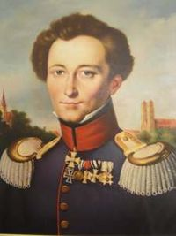
Karl von Clausewitz e Da Guerra
Carl Phillip Gottlieb von Clausewitz (1780-1831) foi um militar da Prússia (hoje parte da Alemanha) que ocupou o posto de general e é considerado um grande estrategista militar e teórico da guerra.
Viveu toda a sua vida como militar e participou de inúmeras batalhas. Escreveu Da Guerra, publicada postumamente em 1832. Trata-se de um manuscrito sobre a Teoria da Guerra.
Ficou conhecida a frase em que ele define a associação entre guerra e política: “A guerra é a continuação da política por outros meios”.

Slide 20
Conceitos de Clausewitz
A guerra é, portanto, um ato de força para obrigar o nosso inimigo a fazer a nossa vontade.
A guerra é uma atividade tão perigosa que os erros advindos da bondade são os piores.
O propósito da guerra é desarmar o inimigo.
A decisão na guerra consiste em diversos atos sucessivos, então cada um deles, vistos dentro do contexto, proporcionará uma maneira de avaliar os que virão depois.
Nem mesmo o resultado final de uma guerra deve ser sempre considerado como sendo definitivo.
O propósito político - a razão inicial para a guerra - determinará assim, tanto o propósito militar a ser atingido como a intensidade do esforço que ele exige.
A defesa é uma forma de combate mais vigorosa do que o ataque.

Slide 21
Conceitos de Clausewitz
A tática ensina o emprego das forças armadas no engajamento. A estratégia, a utilização dos engajamentos para atingir o propósito da guerra.
A tática e a estratégia são duas atividades que se superpõem no tempo e no espaço, mas que apesar disto são essencialmente diferentes.
O meio original da estratégia é a vitória - isto é, o êxito tático. Os seus fins são, em última análise, aqueles propósitos que levarão diretamente à paz.
Existem poucas ou nenhuma diferença entre estratégia, política e arte de governar.
Os elementos estratégicos que afetam o uso dos engajamentos podem ser classificados em várias categorias: morais, físicos, matemáticos, geográficos e estatísticos.

Slide 22
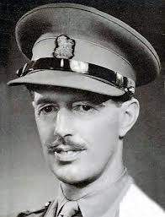
Liddell Hart e As Grandes Guerras da História
Considerado uma das maiores autoridades militares do século XX, o inglês Basil Henry Liddell Hart (1895–1970), também conhecido por Capitão B. H. Liddell Hart, foi um historiador, militar inglês, grande teórico da estratégia.
Defendia, em termos táticos, ampla utilização dos ataques noturnos e das ações indiretas. Foi o grande artífice da estratégia da ação indireta.

Slide 23
Algumas ideias de Liddell Hart
Ajuste seu fim aos seus meios. Uma visão clara e um raciocínio frio devem prevalecer por ocasião da escolha do objetivo da guerra.
Conserve seu objeto sempre em mente quanto tiver que adaptar se plano à situação. Recorde que existe mais de um caminho para atingir seu objetivo.
Escolha a linha (ou curso de ação) de menor expectativa. Procure colocar-se no lugar do inimigo e verificar qual a linha de ação menos provável ou prevista.
Explore a direção de menor resistência desde que possa conduzir a qualquer objetivo que contribua para a consecução de seu objetivo básico.
Diferentemente de Clausewitz, Hart defendia que a finalidade da guerra é assegurar a paz em melhores condições. Sua análise da história das guerras mostra que as vitórias militares não atendem ao objeto da política. Para ele, as ações indiretas produziram muito mais resultados que as batalhas diretas.

